Slide 1
MTG2A01_L03_S03 — ऊपर-नीचे लिखकर जोड़ (Adds vertically without regrouping)
Page-by-page review · 14 pages

Slide 2
Overall recommendations & open questions
• WHAT IT TEACHES — adding two 2-digit numbers written ONE UNDER THE OTHER, without regrouping: ones column first, then tens.
• VERTICAL ONLY (your direction, 2026-10-15) — no screen shows a flat 'a + b = ?': not the landing, not the story, not the questions, not even a '3 + 4 = 7' bubble. The build refuses to compile if a horizontal screen is added back.
• THE BLOCKS ARE STACKED TOO — first number's table, '+' the second number's table below it, the answer table at the bottom; each table's digits sit beside it, row-aligned, so blocks and written column are one picture. The child moves the ONES down first and writes that digit, then the TENS.
• THE FLOW — teach: story → stacked blocks (23 + 14 = 37, plays itself) → the same sum as digits only → one more digits only. Guided: stacked blocks (34 + 25) → the SAME numbers digits only → stacked blocks again. Practice alternates digits-only and stacked blocks; the game (36 + 43) is digits only.
• BUILT ON YOUR LIVE GAMES' ENGINE — same courtyard, children, NCERT blocks, voice, and the same block movements as mtg2a01-l03-s01/-s02. Two screen types were added (stacked blocks; digits-only column) because no existing screen could draw a vertical sum.
• PLAYED END TO END WITH ITS REAL VOICE — landing to celebration in 5m 10s, 0 console errors; 8 column answers, all phase and completion signals fired. Wrong digits were tested by hand: try again → the column's blocks light + the count is said → the right key glows.
• ❓ FOR YOU — (1) the term 'ऊपर-नीचे लिखकर जोड़' vs 'खड़ी जोड़' / 'स्तंभ में जोड़'; (2) the moved blocks stay as grey ghosts in the top tables — keep (shows where they came from) or clear?
• कान से जाँचें / EAR-CHECK — all 116 lines are machine TTS (voice Kore). Listen first to: vo_landing (came out in a DIFFERENT voice, Aoede — the very first thing a child hears), vo_t4_total and vo_p3_prompt (recovered through the TTS fallback; timbre may differ).
• REGISTER — polite आप throughout (जोड़िए, लिखिए, ले जाइए, गिनिए). Shown text equals spoken text.

Slide 3
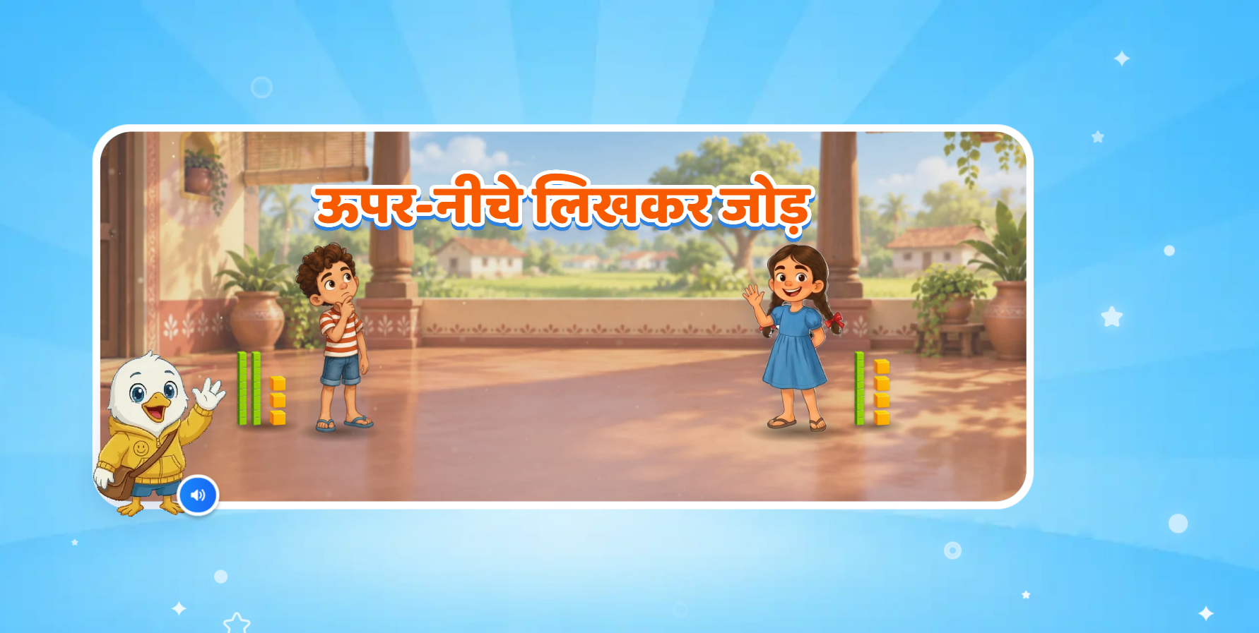
Page 1 · 01_landing.png
Recommendations
Text: संख्याओं का जोड़।
23 + 14 = ?
VO: नमस्ते दोस्त! मैं हूँ स्विफ्टी! आज हम संख्याओं को जोड़ना सीखेंगे।
23
+ 14
__?_

Slide 4
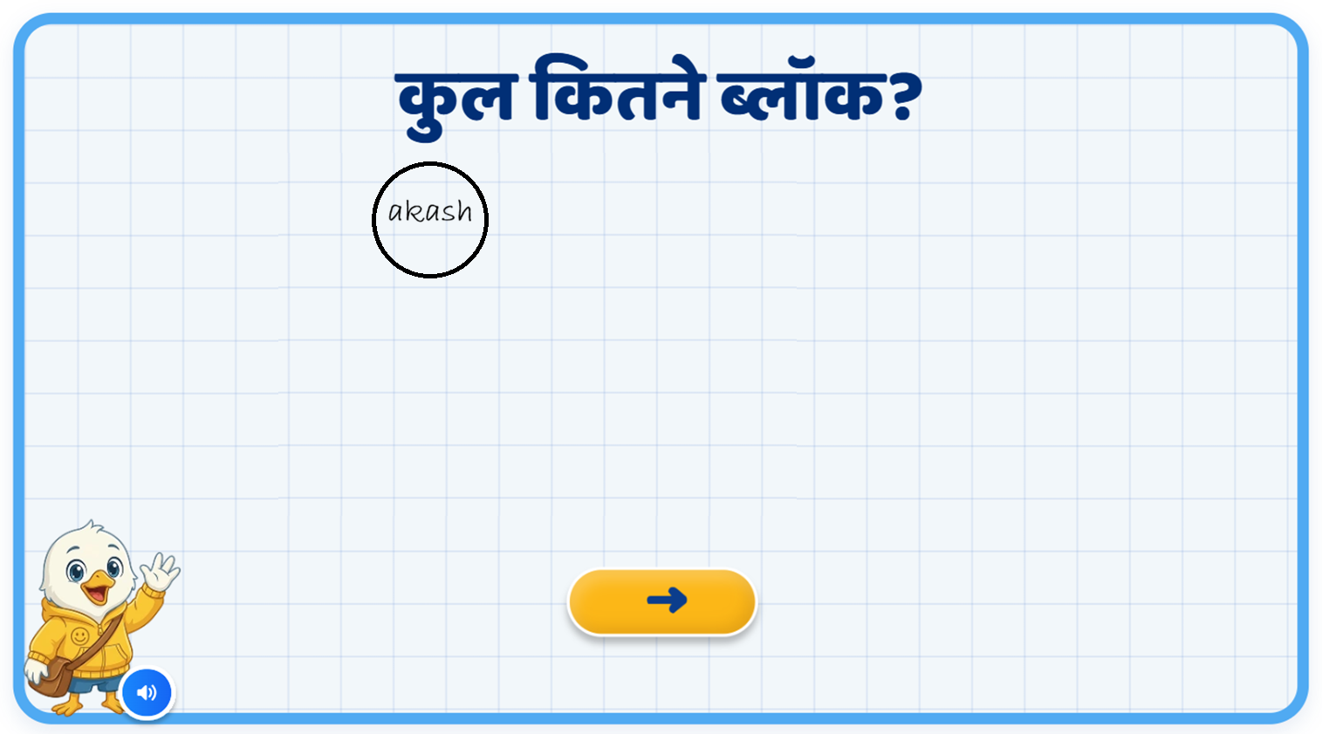
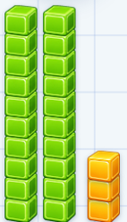
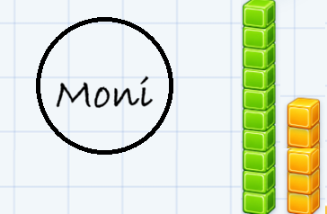
Page 2 · 02_T1_STORY.png
Recommendations
Replace the entire slide content with the following:
Heading Text: कुल कितने ब्लॉक्स?
Visuals: Akash and Moni with blocks and number of blocks.
VO: आकाश और मोनी ब्लॉक्स से खेल रहे है, और ये सारे ब्लॉकस मिलाकर एक ऊँची बिल्डिंग बना रहे हैं। आकाश के पास 23 ब्लॉक्स हैं और मोनी के पास 14 ब्लॉक्स हैं। चलिए, पता करते हैं, दोनों के पास मिलाकर कुल कितने ब्लॉक्स हैं?
Everything will appear with the sync VO.
23
14
2 3
+ 1 4

Slide 5
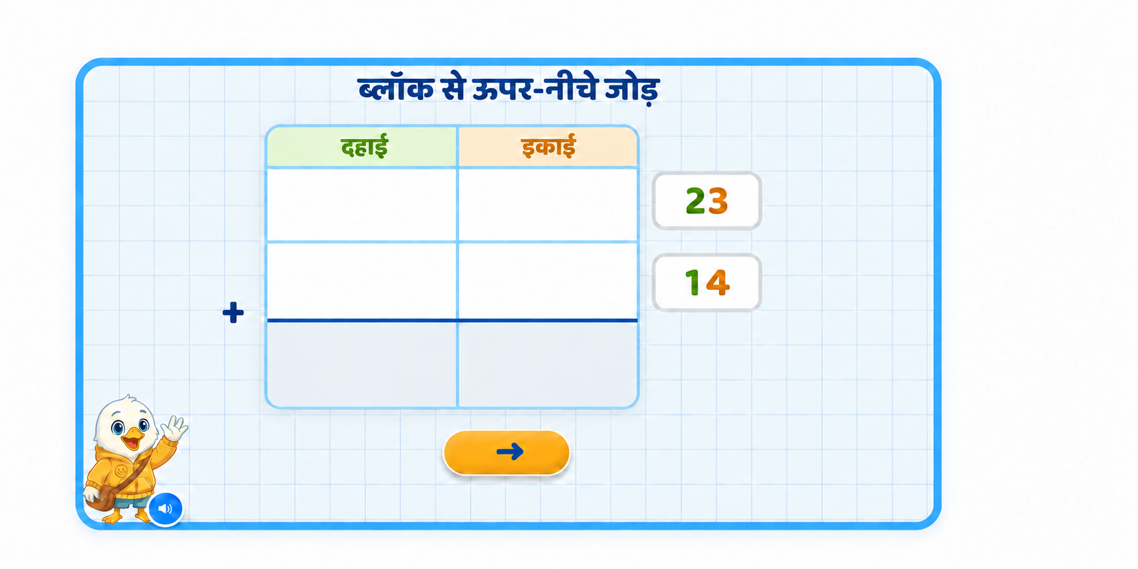
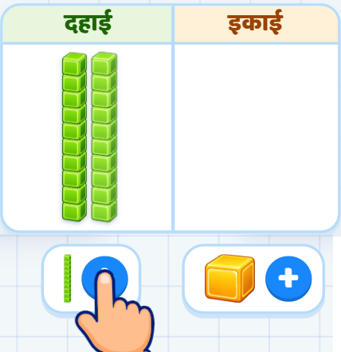
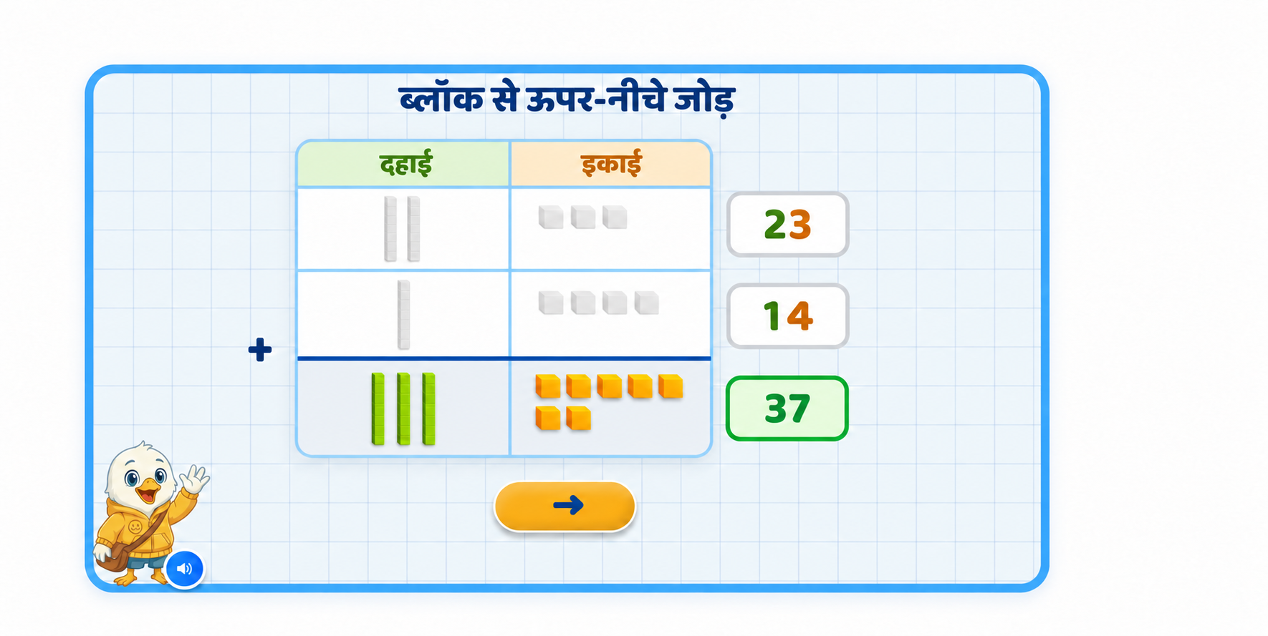
Page 3 · 03_T2_PV_VBLOCKS.png
Recommendations
Heading Text: आइए, 23 और 14 को जोड़ते हैं।
Heading VO: आइए, 23 और 14 को जोड़ते हैं।
VO1: सबसे पहले ब्लॉक्स की सहायता से दोनों संख्याएँ बनाते हैं।
VO2: 23 में 2 दहाई और 3 इकाई हैं। [Tap on the first row, the table will appear and then card as well and its tens and ones digits highlights in sync with VO.]
VO3: पहले 2 दहाई के लिए 2 बंडल रखते हैं। [Source buttons appears below and Swiftee adds 2 rods by tapping on plus in tens + button.]
VO4: अब 3 इकाई के लिए 3 ब्लॉक रखते हैं। [Swiftee adds 3 blocks by tapping on ones + button.]
VO5: इसी तरह, 14 में 1 दहाई और 4 इकाई हैं। [Table appear and card as well. Then, its tens and ones digits highlights in sync with VO.]
VO6: अब आप ब्लॉक्स की सहायता से 14 बनाइए।[Pulsate the Tens + button; disable after 1 tap. Then pulsate the Ones + button; disable after 4 taps. If idle after 1 tap, pulsate again until 4 blocks are added.]
VO7: बहुत बढ़िया! अब दोनों संख्याओं को जोड़ते हैं।[Remove the Tens and Ones source buttons, then show the place-value table below for the sum.]
VO8: पहले इकाइयों को जोड़ते हैं। [Tens are disabled. Pulsate the Ones blocks until all are tapped; each tapped block moves to the sum card, leaving a greyed-out image behind.]
VO9: 3 इकाई और 4 इकाई मिलाकर हुई, 7 इकाई। [Highlights the blocks on the sum card in sync with the VO.]
VO10: अब दहाइयों को जोड़ते हैं। [Pulsate the Tens rods until all are tapped; each tapped rod moves to the sum card, leaving a greyed-out image behind.]
VO11: 2 दहाई और 1 दहाई मिलाकर हुई, 3 दहाई। [Highlight the rods on the sum card in sync with the VO.]
VO12: अब हमारे पास कुल 3 दहाइयाँ और 7 इकाइयाँ हैं, यानी 37 [Highlight the rods, blocks, digits on the card and the number 37 in sync with the VO.]
Completion VO: इसलिए, 23 और 14 को जोड़ने पर 37 मिलता है।

Slide 6
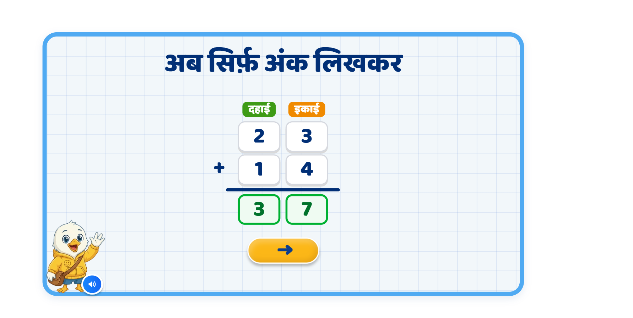
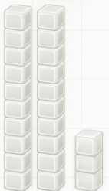
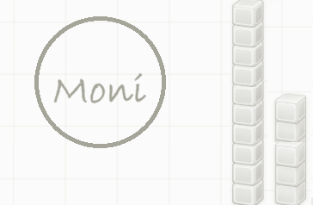
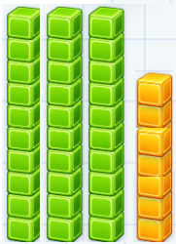
Page 4 · 04_T3_PV_COLUMN.png
Recommendations
Replace the entire slide content with the following:
Heading Text: कुल कितने ब्लॉक्स?
Visuals: Akash and Moni with blocks and number of blocks.
VO1: 23 जोड़ 14 बराबर 37
VO2: आकाश और मोनी के पास कुल मिलाकर 37 ब्लॉकस है।
Everything will appear with the sync VO.
2 3
1 4
+
3 7
23
14

Slide 7
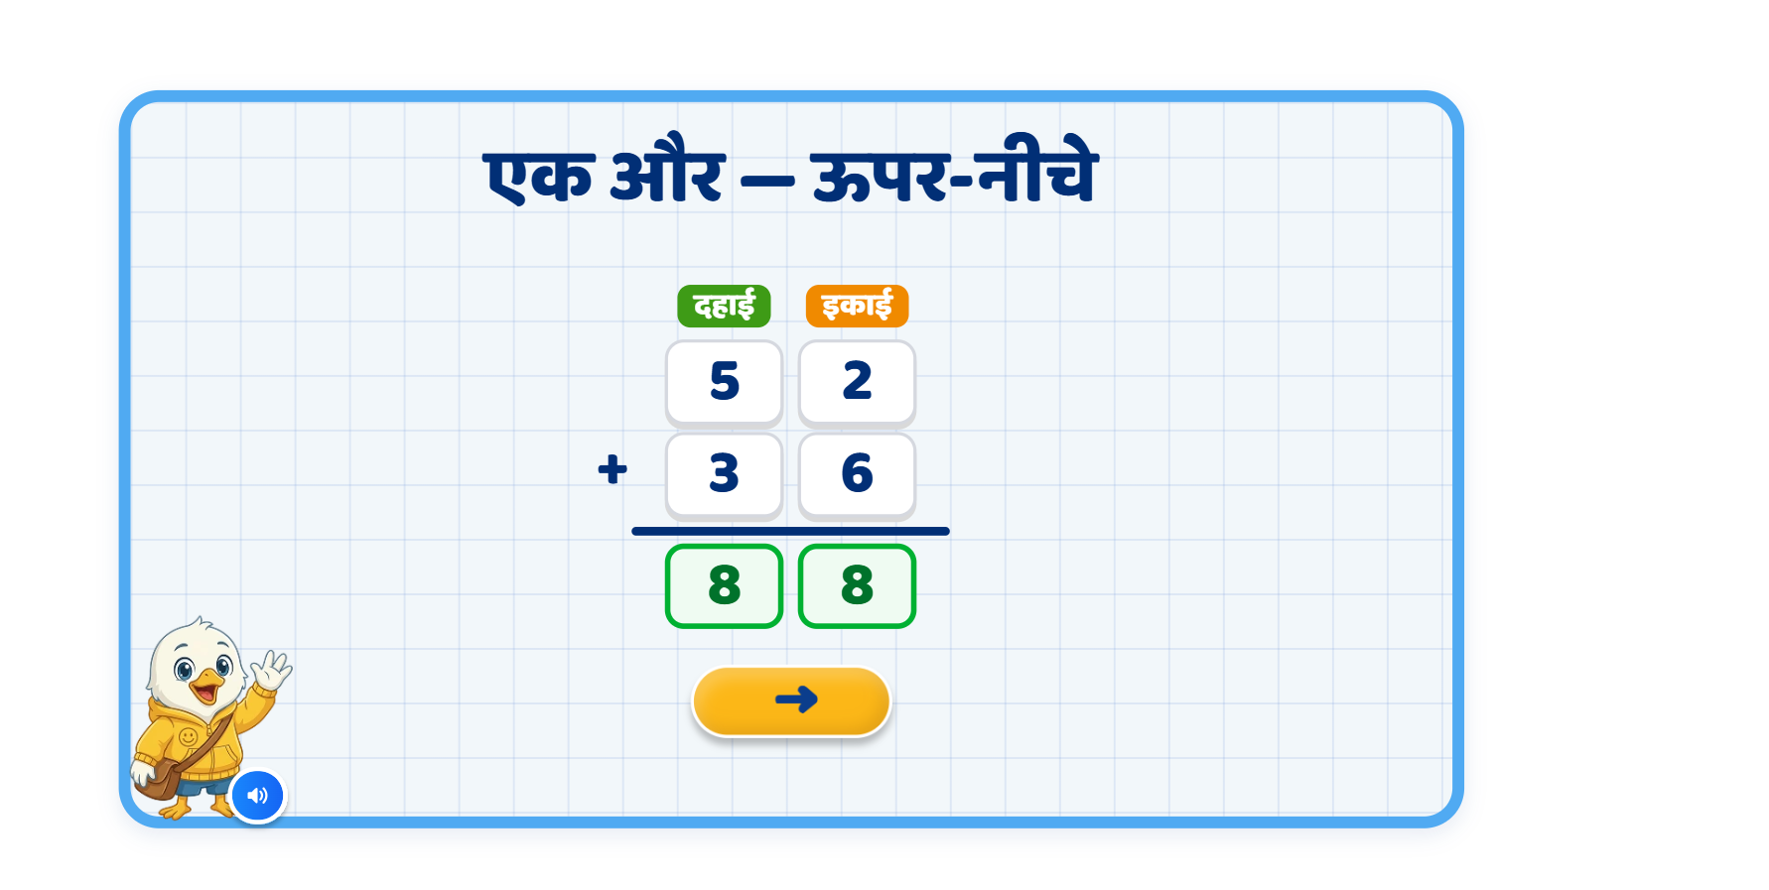
Page 5 · 05_T4_PV_COLUMN.png
Recommendations
• delete

Slide 8
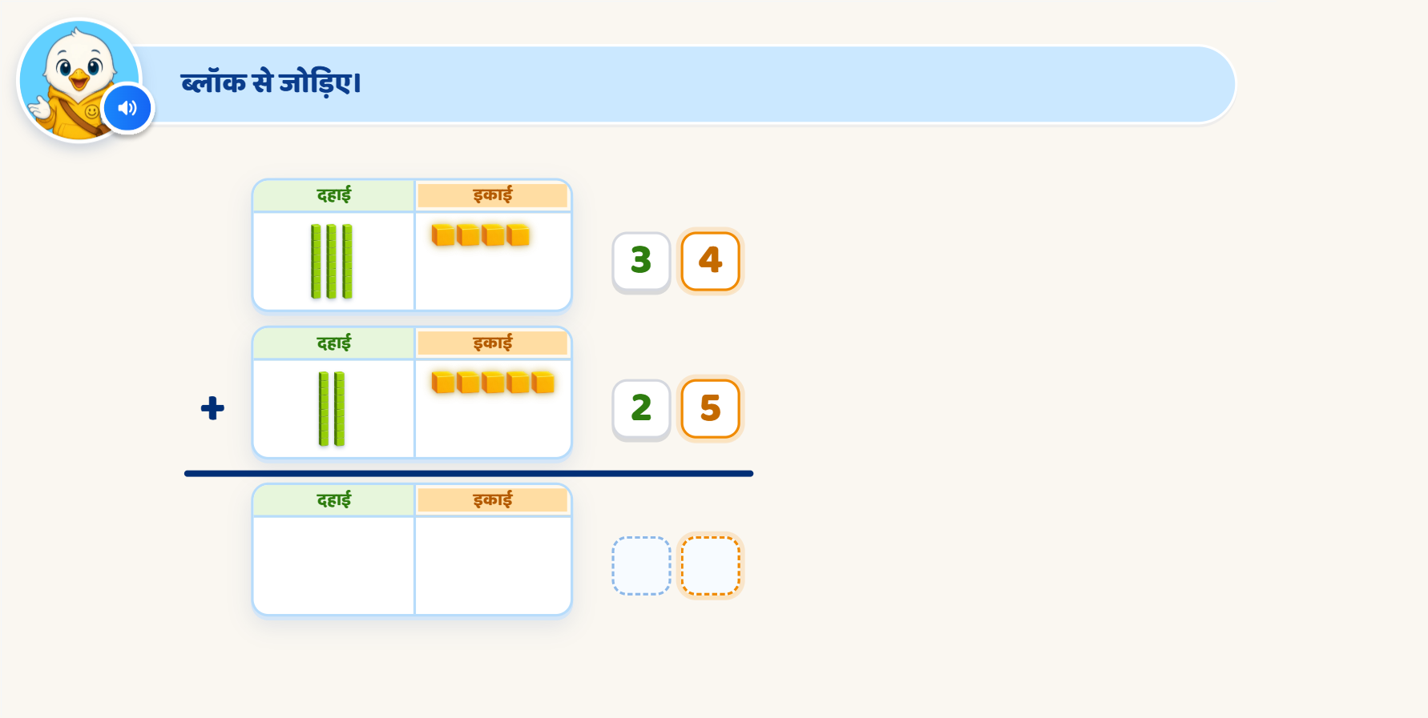
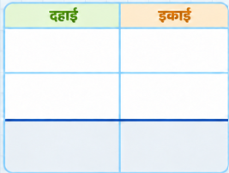
Page 6 · 06_G1_PV_VBLOCKS.png
Recommendations
Use the same place-value table.
Text: संख्याएँ जोड़िए।
VO1: पहले ब्लॉक्स की सहायता से दोनों संख्याएँ बनाते हैं।
VO2: 34 में 3 दहाई और 4 इकाई हैं। ब्लॉक्स की सहायता से 34 बनाइए। [Auto tap on the first row of table. Pulsate the Tens + button until tapped 3 times, then disable it. Then, pulsate the Ones + button until tapped 4 times, then disable it.]
VO3: 25 में 2 दहाई और 5 इकाई हैं। ब्लॉक्स की सहायता से 25 बनाइए। [Auto tap on the second row of table. Pulsate the Tens + button until tapped 2 times, then disable it. Then, pulsate the Ones + button until tapped 5 times, then disable it.]
VO4: बहुत बढ़िया! अब दोनों संख्याओं को जोड़ते हैं।
VO5: पहले इकाइयों को जोड़ते हैं। [Pulsate the Ones blocks on both cells of first and second row and keep the Tens disabled. On tap, move each block to the third row of ones block on the sum card.]
VO6: 4 इकाई और 5 इकाई मिलाकर हुईं, 9 इकाई।
VO7: अब दहाइयों को जोड़ते हैं। [Pulsate the tens rods on both cards and on tap, move each rod to the Tens column of the sum card.]
VO8: 3 दहाई और 2 दहाई मिलाकर हुईं, 5 दहाई।[Highlight the rods on the sum card in sync with the VO.]
VO9: अब हमारे पास कुल 5 दहाइयाँ और 9 इकाइयाँ हैं, यानी 59 [Highlight the rods, blocks, digits on the card and the number 59 in sync with the VO.]
Completion VO: शाबाश! 34 और 25 को जोड़ने पर 52 मिलता है।
3 4
2 5
+
3 4
+
2 5
?

Slide 9
Page 6 · 06_G1_PV_VBLOCKS.png
Recommendations
Replace the entire slide content with the following:
Title Text 1: संख्याएँ जोड़िए।
Equation: 42 + 35 = ?
Show the PV tables with the numbers built using blocks one by one.
VO1: 42 और 35 को जोड़िए। [Firstly, the ones blocks tappable and then the tens blocks tappable. As the child taps each block, move it to its respective sum cards. If there is any inactivity for 7 seconds, pulsate the blocks.]
Title Text 2: सही जोड़ चुनिए।
VO2: बहुत बढ़िया! अब सही जोड़ चुनिए। [Move the sum PV table to the center, replacing the first two PV tables and show the answer options.]
Correct answer: शाबाश! 42 और 35 का जोड़ 77 है।
[Move the correct answer option to the equation, replacing the “?” symbol.]
Feedback/hint
WA1: Wiggle + VO: ब्लॉक्स को गिनिए और सही जोड़ चुनिए।
WA2: Wiggle + VO: ध्यान से देखिए, कुल 7 दहाइयाँ और 7 इकाइयाँ हैं। [Highlight the blocks in sync with the VO]
WA3: Wiggle + highlight the correct option + fade out the other options.
4 2
3 5
?
7 7
7 6
1 4

Slide 10
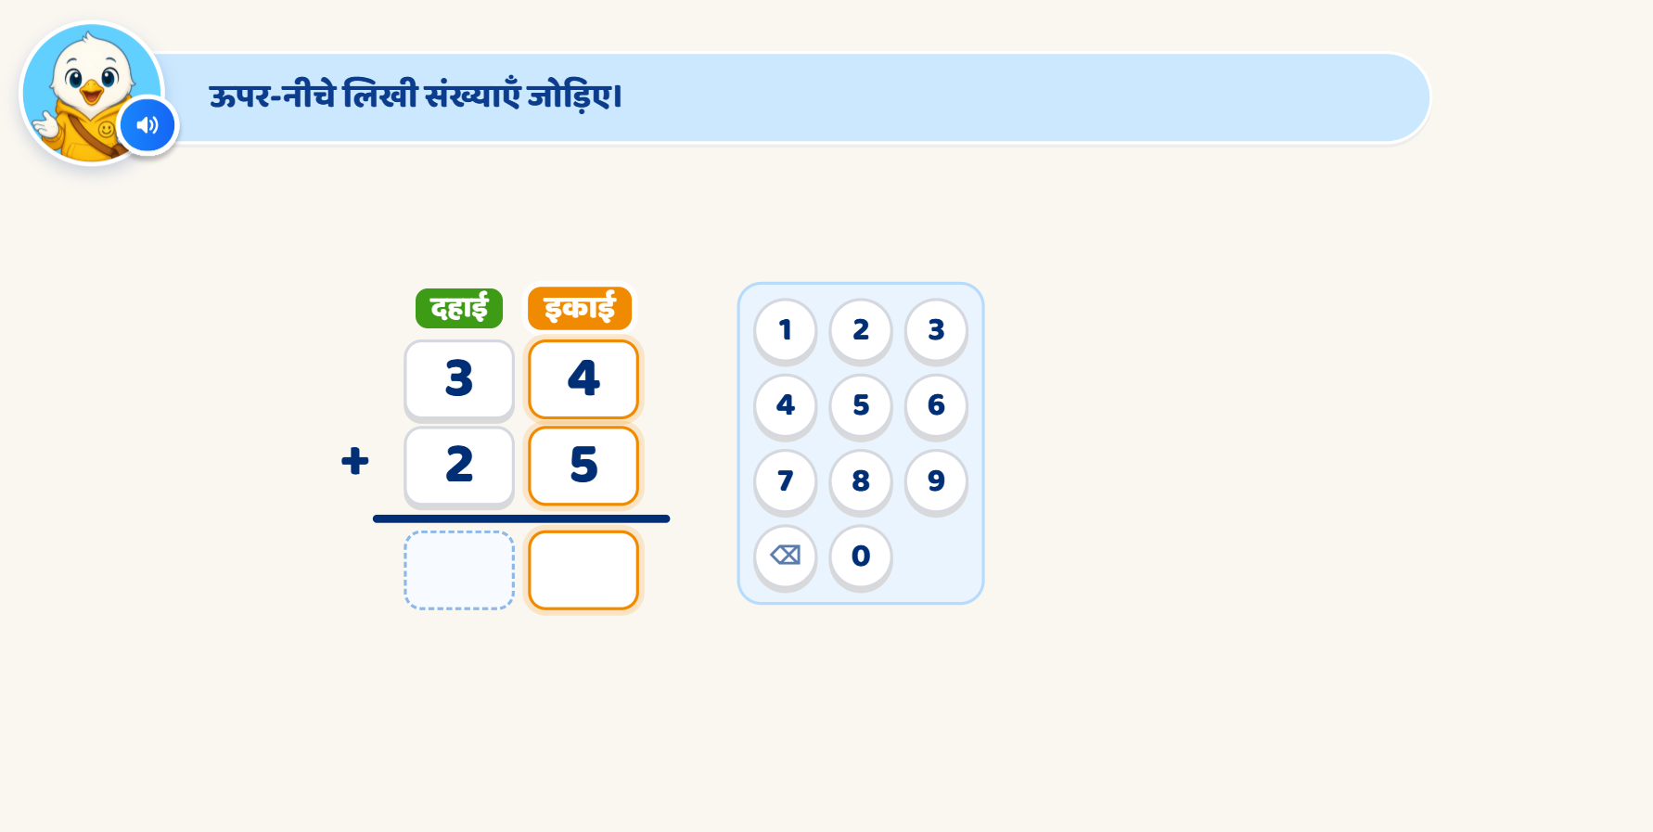
Page 7 · 07_G2_PV_COLUMN.png
Recommendations
Replace the entire slide content with the following:
Title Text 1: संख्याएँ जोड़िए।
Equation: 56 + 33 = ?
Show the PV tables with the numbers built using blocks one by one.
VO1: 56 और 33 को जोड़िए। [Firstly, the ones blocks tappable and then the tens blocks tappable. As the child taps each block, move it to its respective sum cards. If there is any inactivity for 7 seconds, pulsate the blocks.]
Title Text 2: सही जोड़ चुनिए।
VO2: बहुत बढ़िया! अब सही जोड़ चुनिए। [Move the sum PV table to the center, replacing the first two PV tables and show the answer options.]
Correct answer: शाबाश! 56 और 33 का जोड़ 89 है।
[Move the correct answer option to the equation, replacing the “?” symbol.]
Feedback/hint
WA1: Wiggle + VO: ब्लॉक्स को गिनिए और सही जोड़ चुनिए।
WA2: Wiggle + VO: ध्यान से देखिए, कुल 8 दहाइयाँ और 9 इकाइयाँ हैं। [Highlight the blocks in sync with the VO]
WA3: Wiggle + highlight the correct option + fade out the other options.
56
33
?
98
89
17

Slide 11
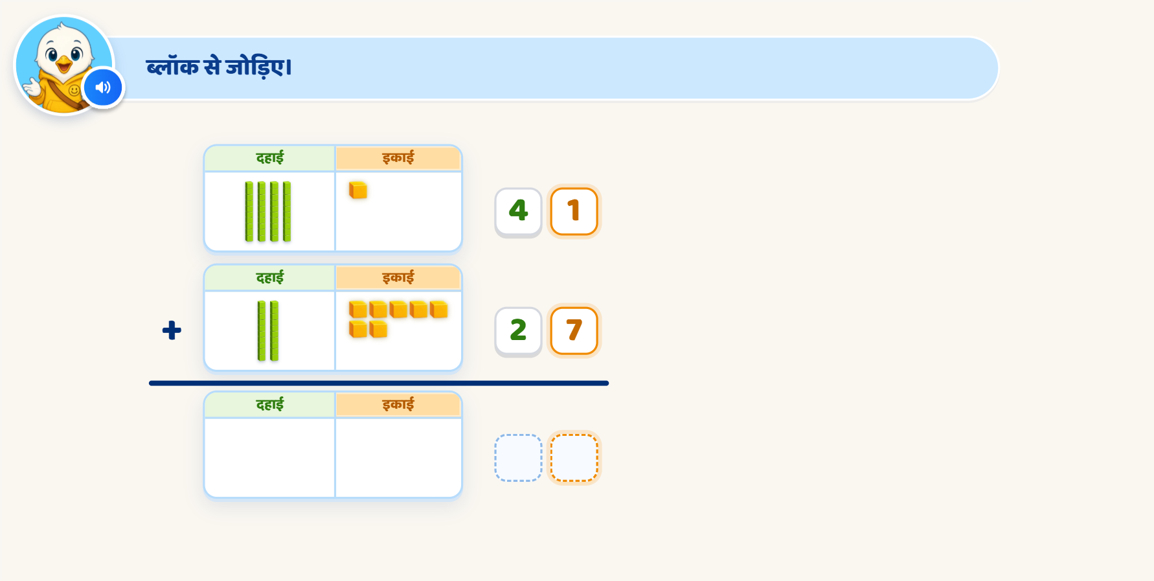
Page 8 · 08_G3_PV_VBLOCKS.png
Recommendations
Replace the entire slide content with the following:
Title Text 1: संख्याएँ जोड़िए।
Equation: 47 + 21 = ?
Show the PV tables with the numbers built using blocks one by one.
Title Text 2: सही जोड़ टाइप करिए।
VO: 47 और 21 को जोड़िए और सही जोड़ टाइप करिए।
[Tap on each ones and tens blocks to add. Then, show an answer counter below with a hand nudge. On tap, open the number pad for the child to enter the answer.]
Correct answer: शाबाश! 47 और 21 का जोड़ 68 है।
[Move the typed answer to the equation, replacing the “?” symbol.]
Feedback/Hint
WA1: Wiggle + VO: ब्लॉक्स को गिनिए और सही जोड़ टाइप करिए।
WA2: Wiggle + VO: ध्यान से देखिए, कुल 6 दहाइयाँ और 8 इकाइयाँ हैं।
WA3: Wiggle + highlight the correct digit buttons in sequence. As the child taps them, enter the digits in the answer counter.
47
21
?

Slide 12

Page 9 · 09_P1_PV_COLUMN.png
Recommendations
Replace the entire slide content with the following:
Instruction: संख्याएँ जोड़िए और सही जोड़ चुनिए।
Equation: 61 + 20 = ?
Show three answer options below. The child solves the addition mentally and selects the correct answer.
VO: सही जोड़ चुनिए।
Correct answer: शाबाश! 61 और 20 का जोड़ 81 है।
Feedback/Hint
WA1: Wiggle + VO: ध्यान से देखिए— 1 इकाई और 0 इकाई; 6 दहाई और 2 दहाई। अब सही जोड़ चुनिए।
[Highlight the respective Tens and Ones digits in sync with the VO.]
WA2: Wiggle + show 61 and 20 using blocks on separate tables + VO: ब्लॉक्स को गिनिए और सही जोड़ चुनिए।
WA3: Wiggle + Animate the blocks moving to a third PV table. Hide the answer options during the animation. Once complete, remove the first two rows of the table, then below the table, show the answer options again, and highlight the correct option only.
6 1
+ 2 0
8 1
?
80
18
81

Slide 13
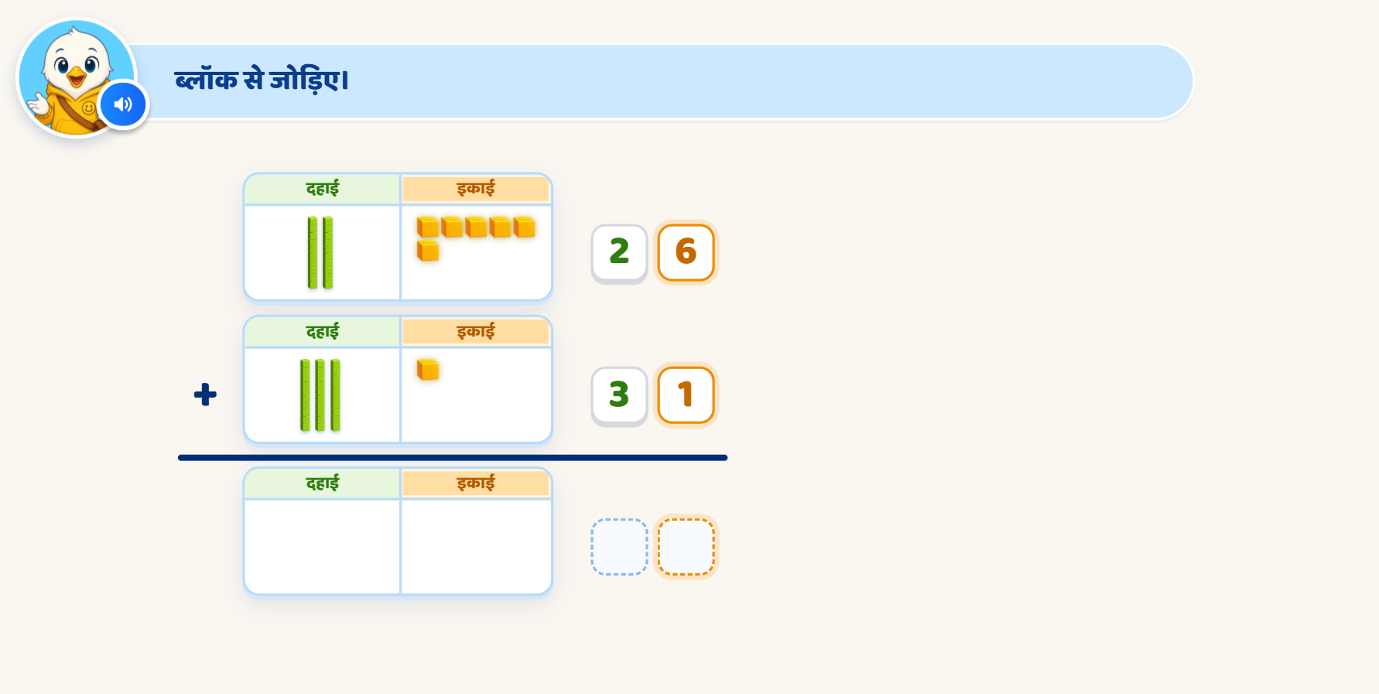
Page 10 · 10_P2_PV_VBLOCKS.png
Recommendations
Replace the entire slide content with the following:
Instruction: संख्याएँ जोड़िए और सही जोड़ टाइप करिए।
Equation: 76 + 22 = ?
VO: 76 और 22 को जोड़िए और सही जोड़ टाइप करिए।
[If there is any inactivity for 7 seconds, hand nudge will appear on the box to tap.]
VO: सही जोड़ टाइप करिए।
Correct answer: शाबाश! 76 और 22 का जोड़ 98 है।
Feedback/Hint
WA1: Wiggle + VO: ध्यान से देखिए— 6 इकाई और 2 इकाई; 7 दहाई और 2 दहाई। अब सही जोड़ टाइप करिए ।
[Highlight the respective Ones and Tens digits in sync with the VO.]
WA2: Wiggle + show 76 and 22 using blocks on separate tables + VO: ब्लॉक्स को गिनिए और सही जोड़ टाइप करिए।
WA3: Wiggle + highlight the correct digit buttons in sequence. As the child taps them, enter the digits in the answer counter.
76
8 | 1
+ 22
8 | 1
?
8 | 1
8 | 1

Slide 14

Page 11 · 11_P3_PV_COLUMN.png
Recommendations
Replace the entire slide content with the following:
Instruction: संख्याएँ जोड़िए और सही जोड़ टाइप करिए।
Equation: 37 + 60 = ?
VO: 37 और 60 को जोड़िए और सही जोड़ टाइप करिए।
[If there is any inactivity for 7 seconds, hand nudge will appear on the box to tap.]
VO: सही जोड़ टाइप करिए।
Correct answer: शाबाश! 37 और 60 का जोड़ 97 है।
Feedback/Hint
WA1: Wiggle + VO: ध्यान से देखिए— 7 इकाई और 0 इकाई; 3 दहाई और 6 दहाई। अब सही जोड़ टाइप करिए।
[Highlight the respective Ones and Tens digits in sync with the VO.]
WA2: Wiggle + show 37 and 60 using blocks on separate tables + VO: ब्लॉक्स को गिनिए और सही जोड़ टाइप करिए।
WA3: Wiggle + highlight the correct digit buttons in sequence. As the child taps them, enter the digits in the answer counter.
37
+ 60
?

Slide 15
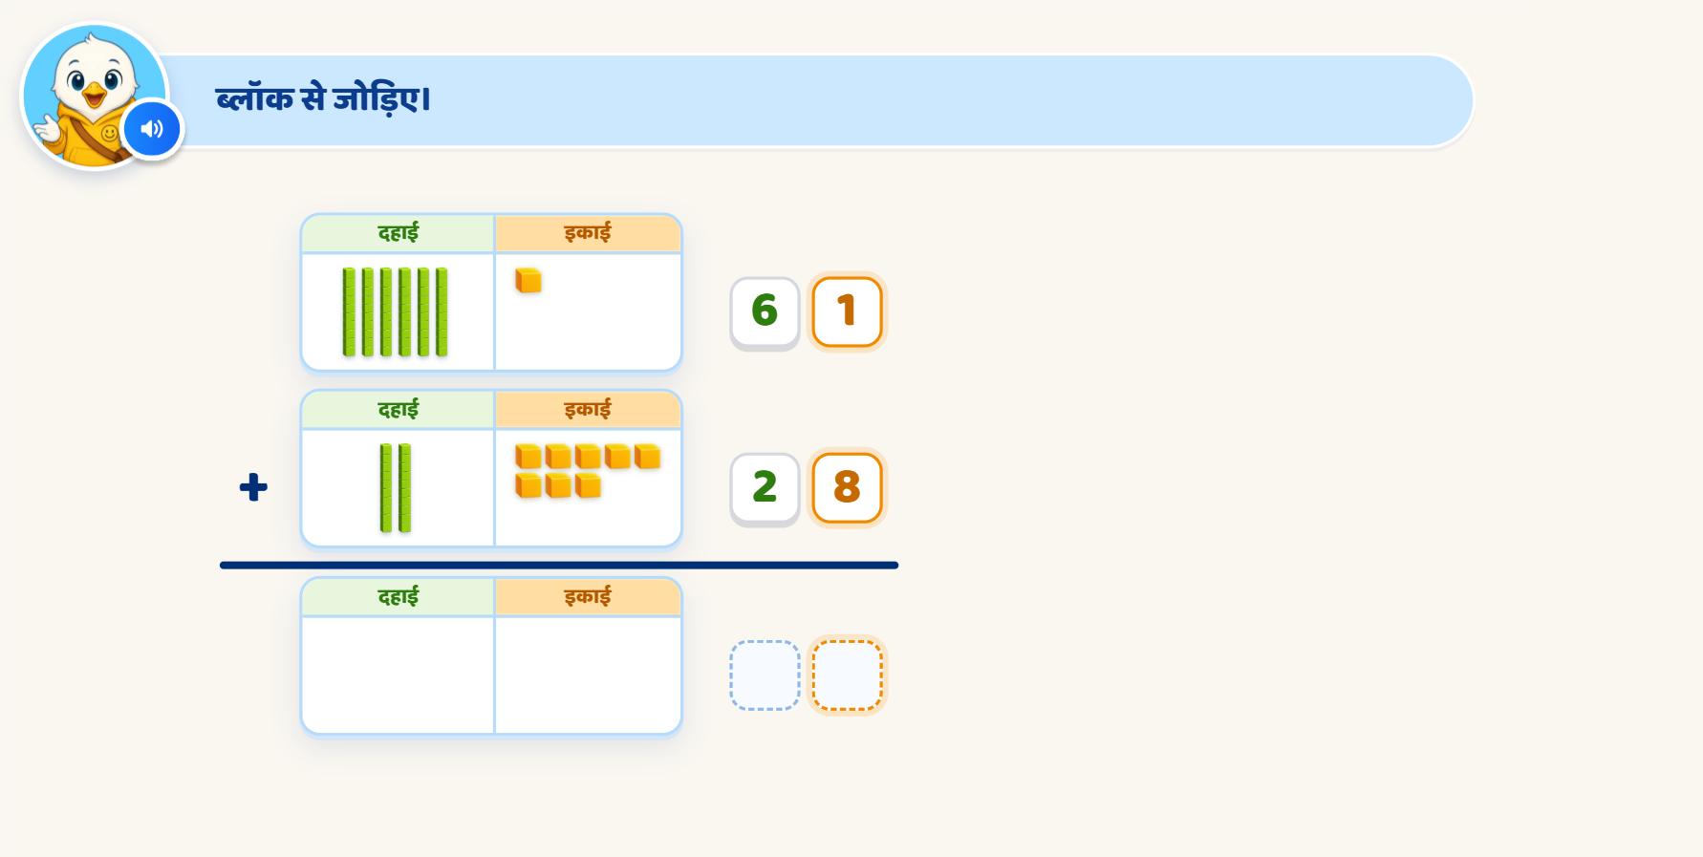
Page 12 · 12_P4_PV_VBLOCKS.png
Recommendations
• Delete

Slide 16

Page 13 · 13_P5_PV_COLUMN.png
Recommendations
• Delete

Slide 17
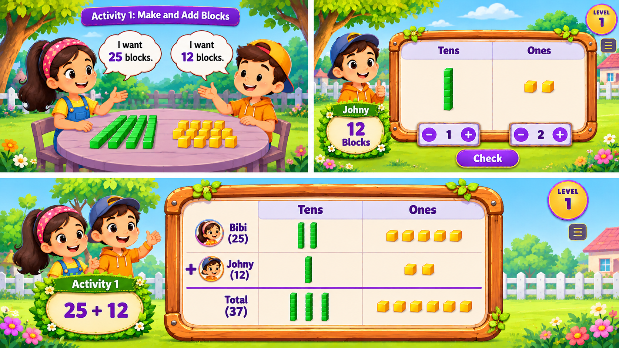
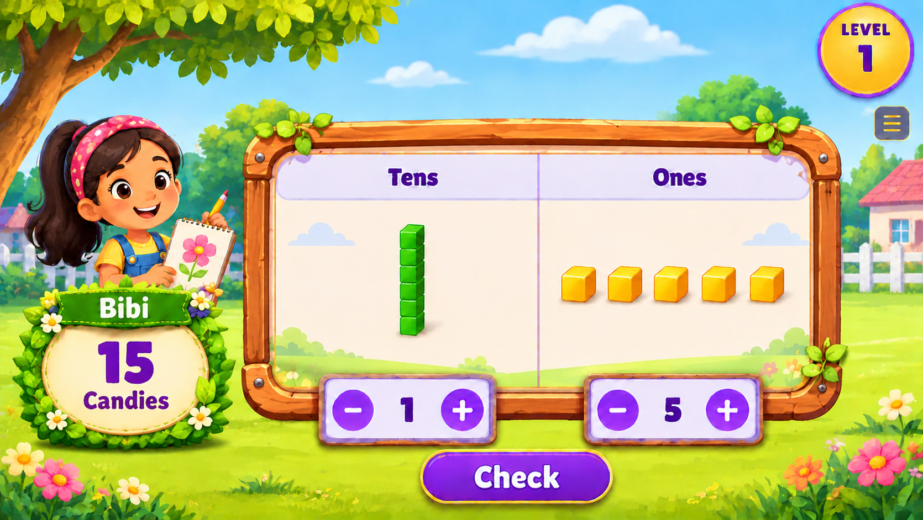
# Game Script: Bibi & Johny – ब्लॉक्स की एक्टिविटी
VO1: “बीबी और जॉनी ब्लॉक्स से एक्टिविटी कर रहे हैं। बीबी को 25 और जॉनी को 12 ब्लॉक्स चाहिए। चलिए, उनकी मदद करें!”
- Bibi and Johny appear with their block requirements.
- Child taps play button.
VO2: “पहले बीबी के लिए 2 दहाई और 5 इकाई बनाइए।”
- Bibi appears with the target 25.
- Child uses `+ / −` to create 2 tens rods and 5 ones cubes.
- Child taps Check.
VO3: “शाबाश! बीबी के 25 ब्लॉक्स तैयार हैं।”
Correct blocks highlight and then change screen to blank and replace Bibi to Johny.
VO4: “अब जॉनी के लिए 1 दहाई और 2 इकाई बनाइए।”
- Johny appears with the target 12.
- Child creates 1 tens rod and 2 ones cubes.
- Child taps Check.
VO5: “बहुत बढ़िया! जॉनी के 12 ब्लॉक्स भी तैयार हैं।”
- Correct blocks highlight.
VO6: “अब दोनों के ब्लॉक्स को जोड़ते है। पहले इकाई जोड़िए।”
- Bibi's 25 blocks appear in the first row.
- Johny's 12 blocks appear in the second row.
- Third row remains empty.
- Ones column highlights.
VO7: “5 इकाई और 2 इकाई जोड़िए।”
- Child adds 7 yellow cubes in the third row.
- Correct answer highlights.
VO8: “शाबाश! अब दहाइयाँ जोड़िए।”
- Child adds 3 green tens rods in the third row.
- Correct answer highlights.
VO9: “बहुत बढ़िया! 3 दहाई और 7 इकाई, यानी 37 ब्लॉक्स।”
- Third row shows 3 tens rods and 7 ones cubes.
- 25 + 12 = 37 appears.
VO10: “वाह! 37 ब्लॉक्स से बीबी और जॉनी की पहली एक्टिविटी पूरी हो गई!”
- Bibi and Johny complete their block-building activity.
- Success animation plays.
- अगली एक्टिविटी button appears.
VO11: “अब अगली एक्टिविटी शुरू करें!”
- New block requirements appear.
- The same gameplay repeats with new numbers.
| Activity | Bibi | Johny | Total |
| -------- | ---- | ----- | ----- |
| 1 | 25 | 12 | 37 |
| 2 | 13 | 55 | 68 |
| 3 | 31 | 45 | 76 |
| 4 | 42 | 46 | 88 |
Common Feedback:
VO12: “फिर से कोशिश कीजिए।”
- First incorrect attempt: Child retries.
VO13: “ब्लॉक्स ध्यान से गिनिए।”
- Second incorrect attempt: Relevant blocks highlight.
VO14: “देखिए, सही ब्लॉक्स ये हैं।”
- Third incorrect attempt: Correct blocks are demonstrated.
### Final Screen
VO15: “शाबाश! आपने बीबी और जॉनी की सभी एक्टिविटी पूरी कर दीं!”
- Both characters celebrate.
Notes:
Dono enable honge (tens and ones).
Include third character, swiftee : distribute and then total

Slide 18

Page 14 · 14_CEL_CELEBRATION.png
Recommendations
• FINISH — 'शाबाश! … याद रखिए — जोड़ हमेशा इकाई से शुरू होता है।'

